Slide 1
Analogni električki filtri
Digitalna obradba signala
Notes:
1

Slide 2
Sadržaj
Definicija filtra
Prijenosna funkcija filtra
Frekvencijska karakteristika
Primjer analognog filtra
Tipovi filtara
  Selektivni filtri
  Filtarski korektori

Slide 3
1. Definicija filtra
Analogni električki filtri

Slide 4
Definicija filtra
Filtar je naprava ili sistem koji na određeni unaprijed propisani način vrši konverziju veličina na svojim ulazima u veličine na svojim izlazima.
Cilj: umanjiti neželjena svojstva ulaznih veličina
  zadržati ili istaknuti željena svojstva.
Električki filtar je sistem čije su ulazne i izlazne veličine električki signali.
Njegova funkcija je da na propisani način promjeni karakteristike spektra ulaznog signala.
Termin "električki" vezan je za karakter signala kojeg se tim filtrom obrađuje (ne ovisi o načinu izvedbe).

Slide 5
2. Prijenosna funkcija filtra
Analogni električki filtri

Slide 6
Prijenosna funkcija filtra
Električki filtar je sistem, pa ga je u tom smislu moguće definirati kao skup specifikacija kojima su određeni odnosi između njegovih ulaza i izlaza.
x(t)
y(t)
F
Sistem s jednim ulazom x(t) i jednim izlazom y(t)

Slide 7
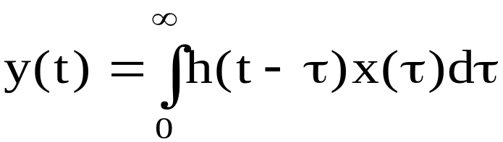
Prijenosna funkcija filtra
Za linearni i vremenski nepromjenjiv sistem odnos između ulaza i izlaza sistema definiran je konvolucijskim integralom
... gdje su :
  h(t) impulsni odziv sistema,
  x(t) ulaz, poticaj ili pobuda
  y(t) izlaz ili odziv sistema

Slide 8


Prijenosna funkcija filtra
S matematičkog gledišta sustav je moguće shvatiti kao operator koji djeluje na funkciju ulaza, što se može opisati izrazom :
... gdje je F operator.
Laplaceovom transformacijom konvolucijskog integrala dobiva se odnos ulaznog i izlaznog signala u frekvencijskoj domeni :
... gdje je H(s) prijenosna funkcija filtra

Slide 9
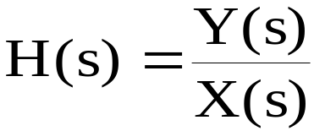
Prijenosna funkcija filtra
Prijenosna funkcija H(s) definirana je kao omjer Laplace-ovih transformacija izlaznog i ulaznog signala
Opći oblik električkog filtra koji se razmatra je električka mreža sastavljena od konačnog broja elemenata koji su:
  koncentrirani,
  linearni,
  vremenski nepromjenjivi.

Slide 10
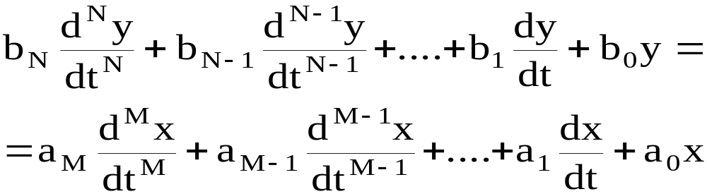
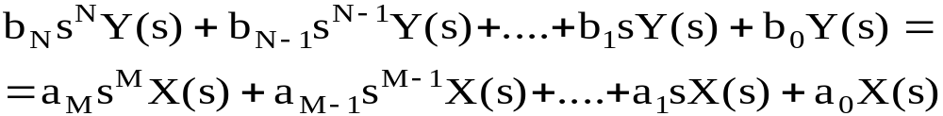
Prijenosna funkcija filtra
Za takve sustave ulazno-izlazne odnose moguće je definirati diferencijalnom jednadžbom N-tog reda oblika:
... gdje su b_{i} (i=0,N) i a_{j} (j=0,M) realni koeficijenti.
Lapalce-ovom transformacijom slijedi:

Slide 11
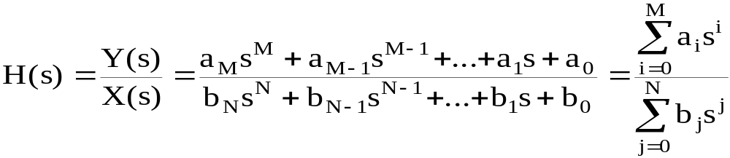
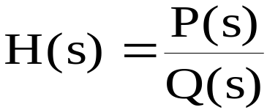
Prijenosna funkcija filtra
Separacijom X(s) i Y(s) moguće je prijenosnu funkciju H(s) izraziti kao:
Funkcija H(s) je realna racionalna funkcija kompleksne frekvencije s, koju je moguće prikazati u obliku omjera dvaju polinoma s realnim koef. :

Slide 12
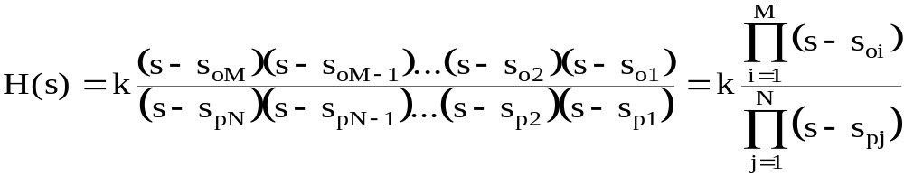
Prijenosna funkcija filtra
H(s) je moguće prikazati i u slijedećem obliku:
gdje su :
  s_{oi} (i = 1,…,M) korijeni polinoma u brojniku P(s) ili nule prijenosne funkcije,
  s_{pj} (j = 1,…,N) korijeni polinoma u nazivniku Q(s) ili polovi prijenosne funkcije,
  k ... realna konstanta jednaka k = a_{M}/b_{N}.

Slide 13
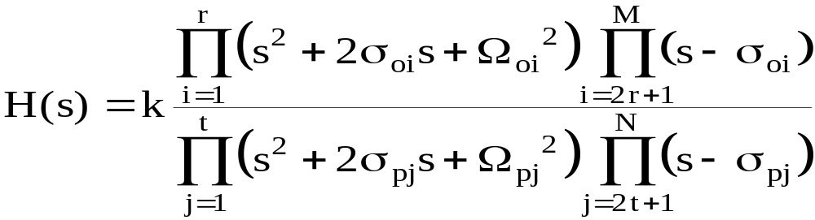
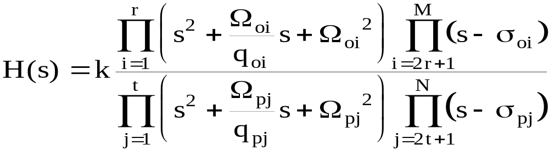
Prijenosna funkcija filtra
U oba slučaja korijeni mogu biti realni ili kompleksni.
Svaki kompleksni korijen ima odgovarajući konjugirano kompleksni par, pa se uparivanjem, H(s) može prikazati u obliku:
ili ...

Slide 14
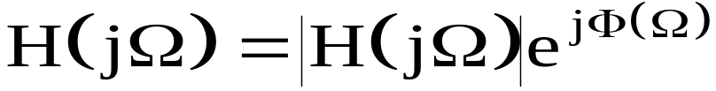
Prijenosna funkcija filtra
s je kompleksna varijabla, tj. s=σ +jΩ , pa je onda i funkcija H(s) kompleksna veličina za neki proizvoljni broj s.
U uvjetima stacionarnog stanja sinusne pobude, varijabla s postaje jednaka jΩ , pa i prijenosna funkcija H(s) postaje H(jΩ).
H(jΩ) se naziva kompleksnom frekvencijskom karakteristikom filtra.
Osnovna funkcija električkih filtara sadržana je upravo u obliku frekvencijske karakteristike H(jΩ).

Slide 15
3. Frekvencijska karakteristika
Analogni električki filtri

Slide 16
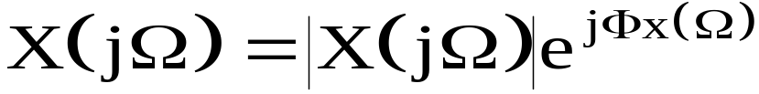
Frekvencijska karakteristika
Promjene koje električki filtar treba unijeti u spektar ulaznog signala najčešće se svode na prigušenje ili eliminaciju određenih nepoželjnih frekvencijskih komponenti tog signala.
Za zadani ulazni signal x(t) s pripadnim frekvencijskim spektrom X(jΩ),
... spektar izlaznog signala određen je izrazom :
... kao umnožak spektra signala i prijenosne funkcije.

Slide 17
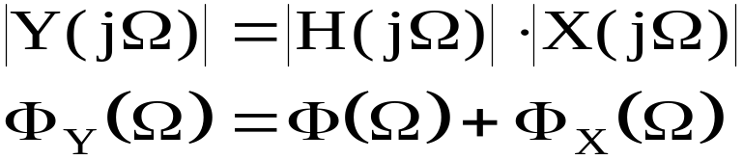
Frekvencijska karakteristika
Za module i faze vrijede slijedeći izrazi:
Modul prijenosne funkcije električkog filtra često se izražava preko svoje logaritamske mjere :
... gdje se funkcija α_{N}(Ω) naziva se logaritamskom mjerom pojačanja filtra i izražava u Neperima [N].
Ako se modul logaritmira po dekadskoj bazi dobiva se logaritamska mjera pojačanja izražena u [dB]

Slide 18
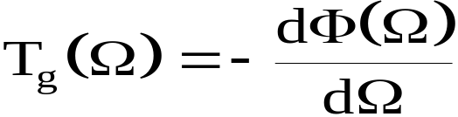
Frekvencijska karakteristika
Pored fazno frekvencijske karakteristike Φ(Ω), često se koristi i funkcija grupnog vremena kašnjenja T_{g}(Ω) definirana kao:

Slide 19
4. Primjer analognog filtra
Analogni električki filtri

Slide 20
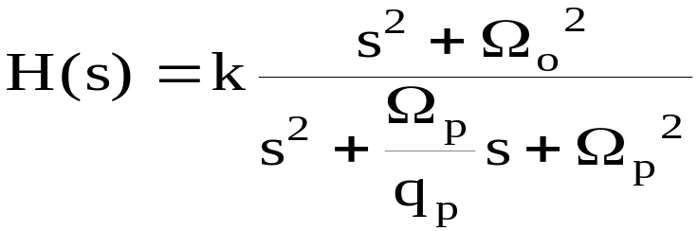
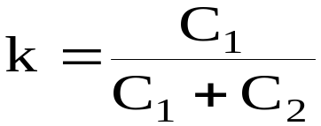
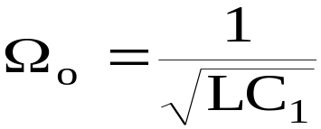
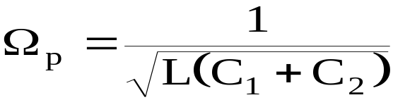
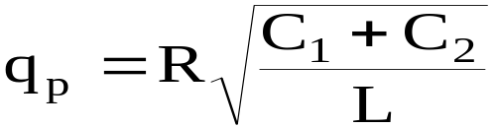
Primjer analognog filtra
Prijenosna funkcija H(s) = U₂(s) / U₁(s) mreže prema slici glasi:
L
C
R
U
1
U
1
C
2
2
.... gdje su :

Slide 21
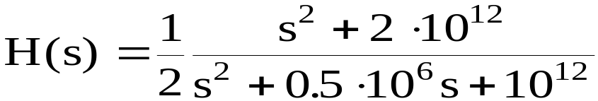
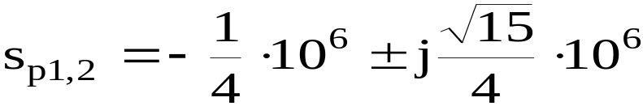

Primjer analognog filtra
Uz vrijednosti elemenata R = 1 kΩ, C₁ = C₂ = 1 nF
i L = 0.5 mH, prijenosna funkcija H(s) glasi:
Polovi funkcije su :
... a njene nule :

Slide 22
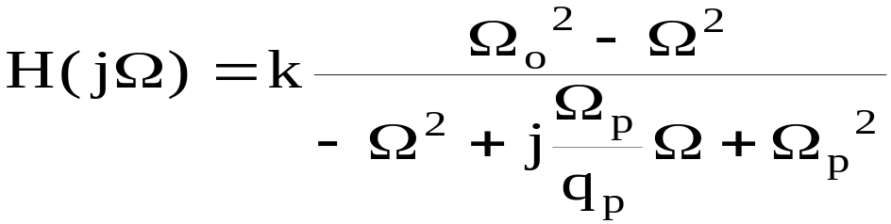
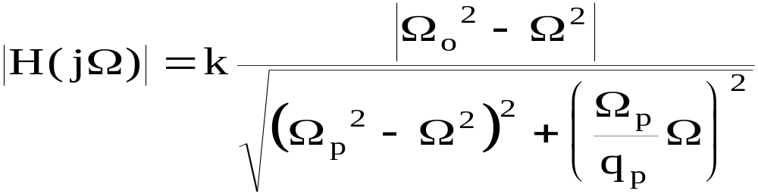
Primjer analognog filtra
Uvrštenjem s = jΩ u prijenosnu funkciju H(s) dobiva se kompleksna frekvencijska karakteristika filtra H(jΩ):
Amplitudno frekvencijska karakteristika je modul gornjeg izraza:

Slide 23
Primjer - amplitudno / frekv. karakteristika
|H(j )|
Ω
1.4
1.2
1
0.8
0.6
0.4
0.2
0
5
6
7
Ω
10
10
10

Slide 24
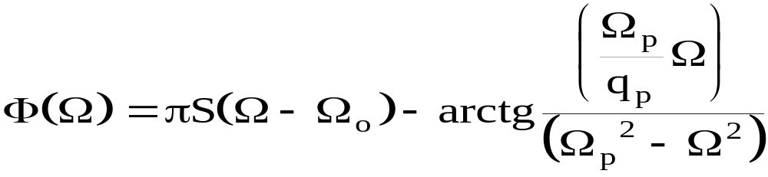
Primjer analognog filtra
Fazno frekvencijska karakteristika filtra glasi:
Nule na imaginarnoj osi uzrokuju skok u faznoj karakteristici na frekvenciji Ω = Ω_{o}, što je posljedica promjene predznaka funkcije H(jΩ) na toj frekvenciji.

Slide 25
Primjer - fazno / frekvencijska karakteristika
Φ(Ω) [ ]
o
40
0
-40
-80
-120
Ω
-160
10
5
10
6
10
7

Slide 26
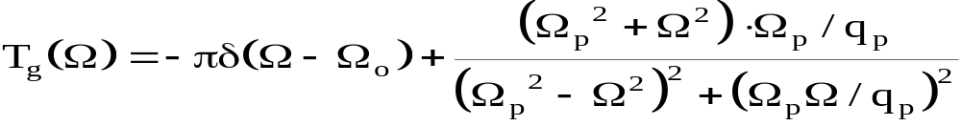
Primjer analognog filtra
Karakteristika grupnog kašnjenja T_{g}(Ω), dobije se deriviranjem izraza za fazu po frekvenciji Ω :
Diracov δ-impuls u točki Ω = Ω_{o}, posljedica je skoka u fazi, odnosno postojanja nula prijenosne funkcije na imaginarnoj osi.

Slide 27
Primjer - grupno vrijeme kašnjenja
T ( ) [ s]
Ω μ
g
4
3
2
1
Ω
0
5
6
7
10
10
10

Slide 28
5. Tipovi filtara
Analogni električki filtri

Slide 29
Tipovi filtara
Filtre je moguće obzirom na oblik frekvencijske karakteristike podijeliti u dvije skupine :
  selektivni filtri
  korektori
Kod selektivnih filtara oblik |H(jΩ)| je takav da je moguće jasno razlikovati frekvencijska područja u kojima je ulazni signal prigušen od onih u kojima je on propušten.

Slide 30
Selektivni filtri
Područje propuštanja filtra ...
  pojas frekvencija u kojem amplitudno frekvencijska karakteristika ima vrijednost približno jednaku 1,
  komponente pobudnog signala čije su frekvencije unutar tog pojasa pojavljuju na izlazu filtra sa približno istom amplitudom kao i na ulazu.
Područje gušenja filtra ...
  pojas frekvencija u kojem je amplitudno frekvencijska karakteristika približno jednaka nuli,
  frekvencijske komponente ulaznog signala koje se nalaze unutar tog pojasa nisu propuštene na izlaz.

Slide 31
Selektivni filtri
Amplitudno frekvencijska karakteristika |H(jΩ)| je funkcija bez diskontinuiteta, pa je prijelaz između područja propuštanja i područja gušenja kontinuiran.
Prijelazno područje filtra ...
  područje frekvencija na prijelazu između područja propuštanja i područja gušenja.
Obzirom na položaj svakog od spomenutih područja na frekvencijskoj osi, moguće je razlikovati 4 osnovna tipa selektivnih filtara.

Slide 32
Nisko propusni (NP) filtar
područje propuštanja za 0 < Ω < Ω₁ ,
područje gušenja za Ω₂ < Ω < ∞ ,
vrijedi : Ω₁ < Ω₂ .
⏐Η(jΩ)⏐
1
0
Ω₁
Ω₂
Ω

Slide 33
Visoko propusni (VP) filtar
područje propuštanja za Ω₂ < Ω < ∞ ,
područje gušenja za 0 < Ω < Ω₁ ,
vrijedi : Ω₁ < Ω₂ .
⏐Η(jΩ)⏐
1
0
Ω₁
Ω₂
Ω

Slide 34
Pojasno propusni (PP) filtar
područje propuštanja za Ω₂ < Ω < Ω₃ ,
područja gušenja za 0 < Ω < Ω₁ i Ω₄ < Ω < ∞ ,
vrijedi : Ω₁ < Ω₂ < Ω₃ < Ω₄ .
⏐Η(jΩ)⏐
1
0
Ω₁
Ω₂
Ω₃
Ω₄
Ω

Slide 35
Pojasna brana (PB)
područje propuštanja za 0 < Ω < Ω₁ i Ω₄ < Ω < ∞ ,
područja gušenja za Ω₂ < Ω < Ω₃ ,
vrijedi : Ω₁ < Ω₂ < Ω₃ < Ω₄ .
⏐Η(jΩ)⏐
1
0
Ω₁
Ω₂
Ω₃
Ω₄
Ω

Slide 36
Filtarski korektori
Za razliku od selektivnih filtara, nemaju jasno definirana područja propuštanja odnosno područja gušenja.
Služe za korekciju frekvencijske karakteristike nekog drugog sustava.
Obzirom na činjenicu dali korigiraju amplitudno/frek. ili fazno/frek. karakteristiku sustava dijele se na:
  amplitudne korektore i
  fazne korektore

Slide 37
Fazni korektori
Najčešće se koriste svepropusni filtri,
  amplitudno/frek. karakteristika im je ravna u cijelom frekvencijskom području,
  sve su frekvencijske komponente signala prenesene bez prigušenja, ali su fazno pomaknute prema definiranim filtarskim specifikacijama.
⏐Η(jΩ)⏐
1
0
Ω

Slide 38
Literatura
Prof. dr. sc. Neven Mijat, Zavodska skripta: Električki filtri, FER, ZESOI 1994.

Slide 39
Postupci aproksimacije prijenosnih funkcija električkih filtara
Digitalna obradba signala
Notes:
1

Slide 40
Sadržaj
Projektiranje analognih filtera
Butterwothova aproksimacija
Chebyshevljeva aproksimacija (Tip I)
Chebyshevljeva aproksimacija (Tip II)
Eliptička ili Cauerova aproksimacija

Slide 41
1. Projektiranje analognih filtera
Postupci aproksimacije prijenosnih funkcija električkih filtara

Slide 42
Projektiranje analognih filtera
Projektiranje analognog filtra kreće od definicije zahtjeva koji taj filter mora zadovoljiti:
  granice u području propuštanja,
  granice u području gušenja.
Problem aproksimacije svodi se na nalaženje frekv. karakteristike koja zadovoljava traženi zahtjev.
Takav sustav mora biti :
  ostvarljiv
  što nižeg reda
  stabilan

Slide 43
Projektiranje analognih filtera
Primjer specifikacije amplitudne karakteristike pojasno propusnog filtra
α (Ω) [dB]
0
α_{max}
α_{min}
Ω₁
Ω₂
Ω₃
Ω₄
Ω

Slide 44
Projektiranje analognih filtera
Kod većine postupaka aproksimacije polazi se od idealne karakteristike nisko-propusnog (NP) filtra.
Frekvencijskim transformacijama ta se nisko propusna karakteristika transformira u bilo koju željenu karakteristiku:
  visoko propusnu (VP),
  pojasno propusnu (PP),
  pojasnu branu (PB).
Frekvencijska os prototip NP filtra je normirana na graničnu frekvenciju, Ω_{c}=1.

Slide 45
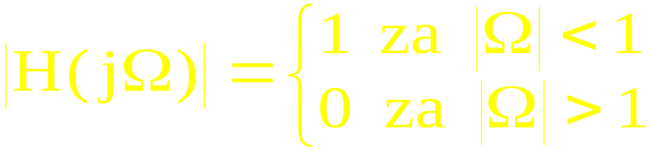

Prototip NP analogni filter
Amplitudna karakteristika idealnog normiranog NP filtra dana je izrazom:
1
Područje gušenja
Područje propuštanja
0
1
Ω

Slide 46
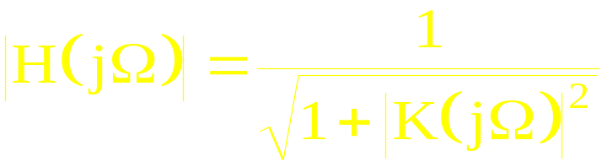
Amplitudno frekvencijska karakteristika
Za filter zadan prijenosnom funkcijom H(s)
odnosno ...
U postupku aproksimacije pogodno je koristiti karakterističnu funkciju K(s) :

Slide 47
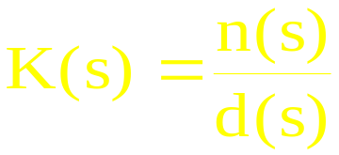
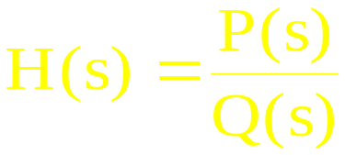
Karakteristična funkcija K(s)
K(s) ... racionalana funkcija kompleksne varijable s
⏐K( jΩ)⏐ približno jednak 0 u području propuštanja
  što veći u području gušenja
Krajnji cilj je nalaženje prijenosne funkcije filtra
Polinomi kompl. varijable s
Ostvarljivost H(s)
Stabilnost H(s)

Slide 48
2. Butterworthova aproksimacija
Postupci aproksimacije prijenosnih funkcija električkih filtara

Slide 49

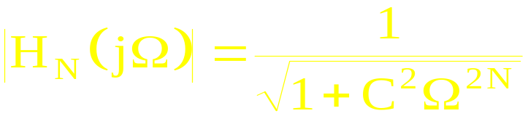
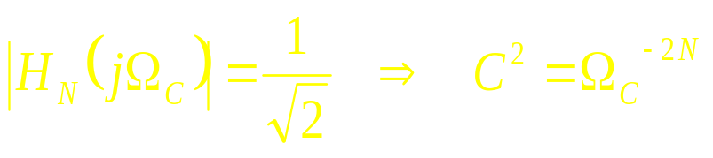
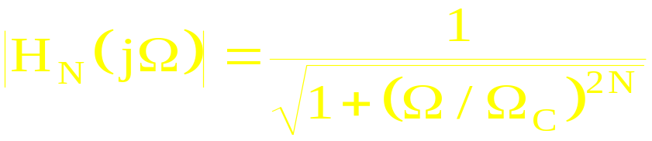
Butterworthova aproksimacija
Karakteristična funkcija je zadana kao:
N ... stupanj prijenosne funkcije
... slijedi amplitudno/frekv. karakteristika filtra :
Uz graničnu frekvenciju Ω_{C} definiranu kao :

Slide 50
Butterworthova aproksimacija
Butterworth filter N=1 do N=6, Ω_{c}=1
N=1
0
-10
-20
-30
N=6
-40
-50
-60
0
0.5
1
1.5
2
2.5
3
Ω

Slide 51
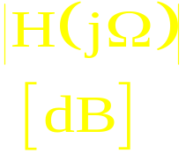
Butterworthova aproksimacija
Područje propuštanja N=1 do N=6, Ω_{c}=1
0
N=6
-0.5
-1
N=1
-1.5
-2
-2.5
-3
0
0.2
0.4
0.6
0.8
1
Ω

Slide 52
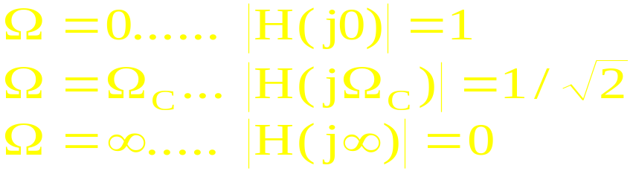
Svojstva Butterworthove aproksimacija
Neovisno o redu filtra N vrijedi:
Amplitudno/frekv. karakteristika filtra je monotono padajuća porastom frekvencije Ω od 0 prema ∞.
Prvih 2N-1 derivacija kvadrata amplitudno/frekv. karakteristike u točki Ω=0 su jednake 0 za N-ti red.
Takva karakteristika se naziva maksimalno glatkom.
U području gušenja amplitudno/frekv. karakteristika u logaritamskom mjerilu pada linearno (20N dB po dek.)

Slide 53
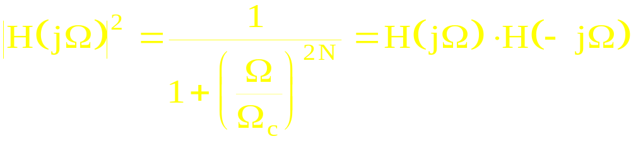
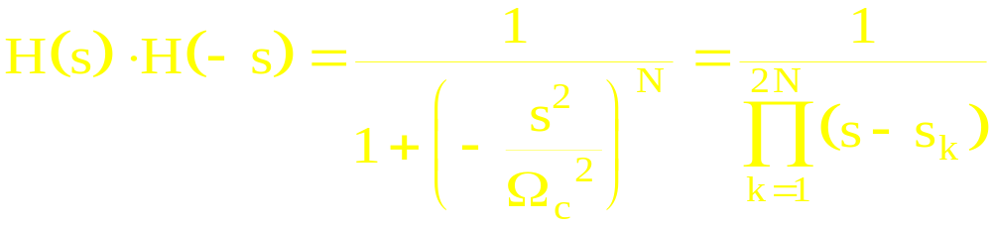

Prijenosna funkcija Butterworthovog filtra
Na osnovu kvadrata amplitudno frekvencijske karakteristike treba odrediti H(s) filtra :
Supstitucijom Ω=s/j slijedi:
Korjeni nazivnika dobivaju se rješavanjem:

Slide 54
Položaj polova Butterworthovog filtra
Polovi funkcije H (s) ⋅H (-s) u s ravnini ... jednoliko raspoređeni po kružnici polumjera Ω_{c}
Polovi u lijevoj poluravnini pripadaju prijenosnoj funkciji filtra H ( s).
jΩ
π/Ν
s-ravnina
Ω_{c}
σ

Slide 55
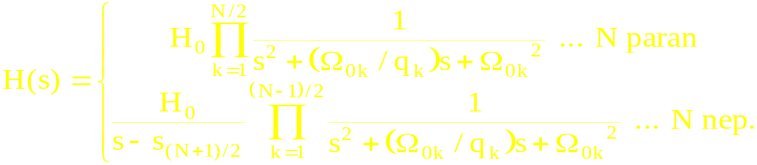
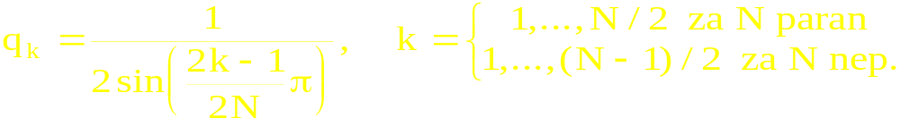
Prijenosna funkcija Butterworthovog filtra
Uparivanjem konjugirano kompleksnih parova polova dobiva se prijenosna funkcija općeg oblika :
Za normirani filter Ω_{C}=1 vrijedi Ω_{0k}=1 za svaki k, a

Slide 56
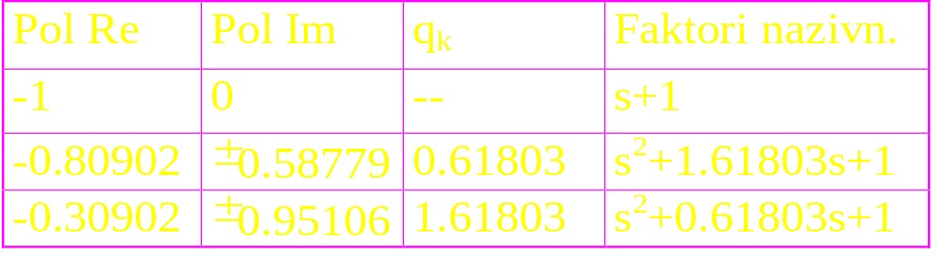
Prijenosna funkcija Butterworthovog filtra
Primjer za N=5 i Ω_{C}=1 :

Slide 57
3. Chebyshevljeva aproksimacija (Tip I)
Postupci aproksimacije prijenosnih funkcija električkih filtara

Slide 58

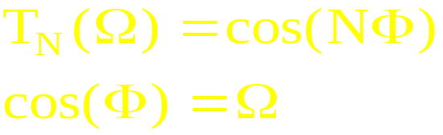
Chebyshevljeva aproksimacija
Karakteristična funkcija zadana je kao:
... gdje je T_{N}(Ω) polinom Chebysheva N-tog stupnja u varijabli Ω definiran kao :
Kod Butterworthove aproksimacije nule karakteristične funkcije ⏐K( jΩ)⏐ su sve u Ω=0.
Boljim rasporedom nula kod funkcije T_{N}²(Ω) postiže se poklapanje s idealnom karakteristikom u više točaka u području propuštanja.

Slide 59
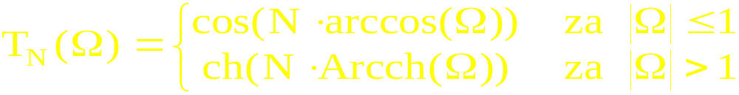
Chebyshevljevi polinomi
Izraz za T_{N}(Ω) moguće je pisati i kao:
Navedeni izraz vrijedi za -1<Ω<1 dok se za ⏐Ω⏐>1 moraju koristiti hiperbolne funkcije :
Za Chebyshevljeve polinome vrijedi slijedeća rekurzivna formula :

Slide 60
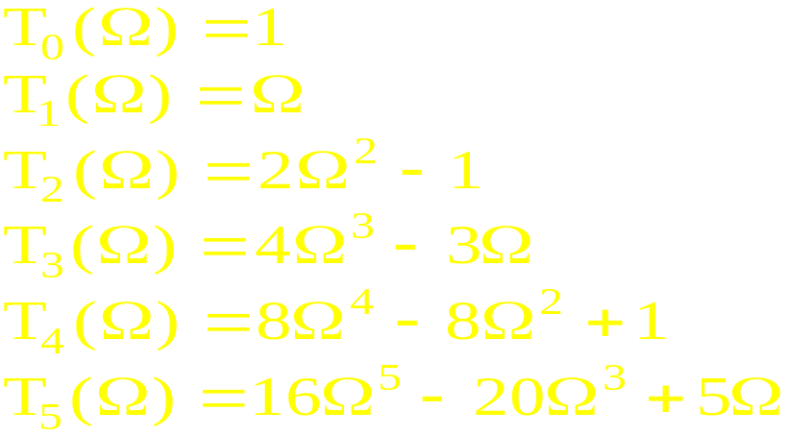
Chebyshevljevi polinomi
Korištenjem rekurzivne formule i poznavanjem prva dva polinoma T₀(Ω) i T₁(Ω) lako se nalaze preostali:

Slide 61
Chebyshevljevi polinomi
Polinomi Chebysheva T_{N}(Ω) za N=1 do N=5
T_{N} (Ω)
3
2.5
2
1.5
1
4
5
1
0.5
2
0
-0.5
3
-1
0
0.2
0.4
0.6
0.8
1
1.2
Ω

Slide 62
Chebyshevljevi polinomi
Kvadrat polinoma, T_{N}²(Ω) za N=1 do N=5
T_{N} ²(Ω)
2.5
2
1.5
1
2
5
3
4
1
0.5
0
0
0.2
0.4
0.6
0.8
1
Ω

Slide 63
Svojstva Chebyshevljevih polinoma
⏐T_{N}(Ω)⏐≤ 1 za -1≤Ω≤1 ,
T_{N}(Ω) → ∞ kada Ω → ∞ ,
T_{N}(Ω) → ∞ kada Ω → −∞ za parni N ,
T_{N}(Ω) → −∞ kada Ω → −∞ za neparni N ,
T_{N}(Ω) je parna funkcija od Ω za parni N , odnosno neparna za neparni N ,
u intervalu -1≤Ω≤1 polinom T_{N}(Ω) ima jednaku valovitost s ekstremima jednakim +1 odnosno -1.

Slide 64
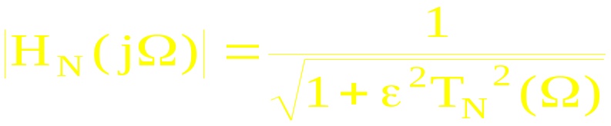

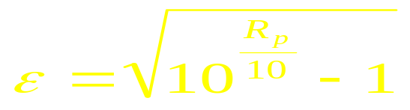
Filter sa Chebyshevljevom aproksimacijom
Amplitudno frekvencijska karakteristika normiranog filtra s Chebyshevljevom aproksimacijom dana je izrazom :
Konstanta ε određuje iznos valovitosti R_{p} u području propuštanja filtra:
odnosno

Slide 65
Chebyshev tip I aproksimacija
N=1 do N=4, Ω_{c}=1, valovitost u pod. prop. R_{p}=1dB
0
-10
N=1
-20
-30
N=4
-40
-50
-60
0
0.5
1
1.5
2
2.5
3
Ω

Slide 66
Chebyshev tip I aproksimacija
Područje propuštanja N=1 do N=4, Ω_{c}=1, R_{p}=1dB
0
-0.2
N=4
-0.4
N=1
-0.6
-0.8
-1
0
0.2
0.4
0.6
0.8
1
Ω

Slide 67
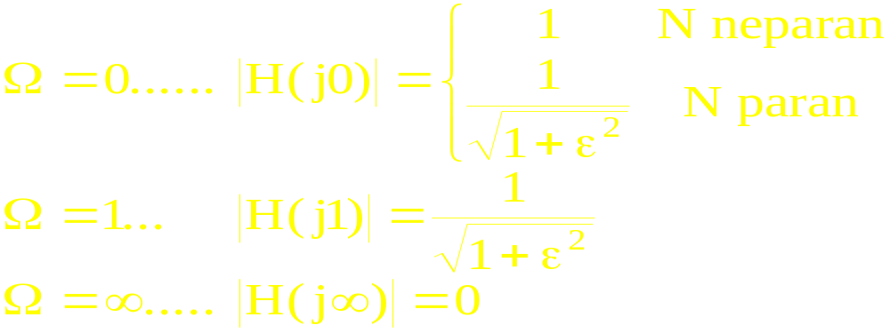
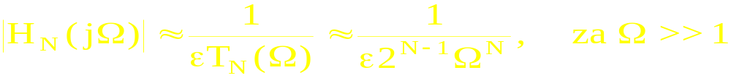
Svojstva Chebyshevljeve aproksimacija
Svojstva filtra sa Chebyshevljevom aproksimacijom:
Amplitudno/frekv. karakteristika filtra je monotono padajuća porastom frekvencije Ω od 1 prema ∞.

Slide 68
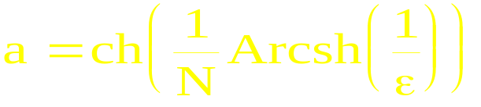
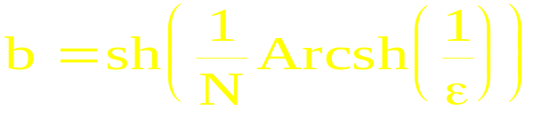
Položaj polova Chebyshevljevog filtra
Polovi funkcije H (s) ⋅H (-s) u s ravnini
... nalaze se na elipsi
jΩ
1
a
Polovi u lijevoj poluravnini pripadaju prijenosnoj funkciji filtra H ( s).
-1
0
1
σ
N=4
ε=0.509
-1
b

Slide 69
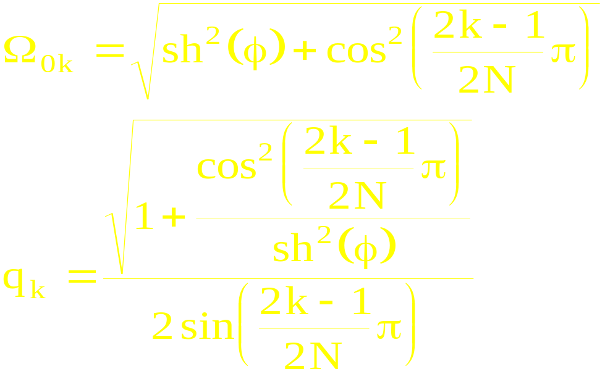
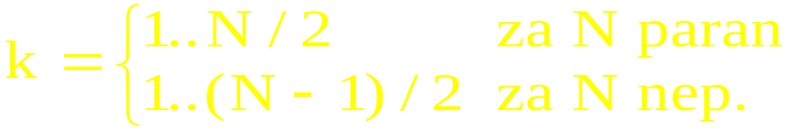
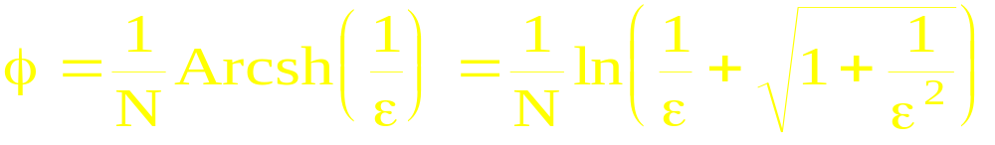
Prijenosna funkcija Chebyshevljevog filtra
Parametri polova Ω_{0k} i q_{k} dobivaju se uparivanjem konjugirano kompleksnih parova kao:
gdje je φ dan izrazom:

Slide 70

Prijenosna funkcija Chebyshevljevog filtra
Primjer za N=4 i Ω_{c}=1, R_{p}=1dB (ε=0.509):

Slide 71
Chebyshev tip I aproksimacija
N=4, Ω_{c}=1, valovitost u pod. prop. R_{p}=1dB, 2dB i 3dB
0
-10
-20
-30
Rp=1dB
-40
-50
Rp=3dB
-60
0
0.5
1
1.5
2
2.5
3
Ω

Slide 72
4. Chebyshevljeva aproksimacija (Tip II)
Postupci aproksimacije prijenosnih funkcija električkih filtara

Slide 73
Chebyshev tip II aproksimacija
N=1 do N=4, Ω_{c}=1, valovitost u pod. guš. R_{s}=40dB
0
N=4
-10
-20
N=1
-30
-40
-50
-60
0
0.5
1
1.5
2
2.5
3
Ω

Slide 74
5. Eliptička (Cauer) aproksimacija
Postupci aproksimacije prijenosnih funkcija električkih filtara

Slide 75
Eliptička (Cauer) aproksimacija
N=4, 6 i 8, Ω_{c}=1, R_{p}=1dB, R_{s}=40dB
0
N=4
-10
-20
N=8
-30
-40
-50
-60
0
0.5
1
1.5
2
2.5
3
Ω

Slide 76
Eliptička (Cauer) aproksimacija
N=4, 6 i 8, Ω_{c}=1, R_{p}=1dB, R_{s}=40dB, podr. propuštanja
0
-0.2
-0.4
N=8
-0.6
-0.8
N=4
-1
0
0.2
0.4
0.6
0.8
1
Ω

Slide 77
Literatura
Prof. dr. Neven Mijat, Prof. dr. Vladimir Čosić, Zavodska skripta: Postupci aproksimacije prijenosnih funkcija električkih filtara, FER, ZESOI 1993

